Slide 1



Δεκαπενθήμερο Ενημέρωσης για την Πρόσβαση στην Εκπαίδευση, 12-24 Οκτωβρίου 2015
«Προσβάσιμο Εκπαιδευτικό και Εποπτικό Υλικό για αμβλύωπες Μαθητές»
Βουγιουκλίδης Γιώργος
Δάσκαλος ΠΕ70 – Δ/ντής του Δημ. Σχ. Αγγελοκάστρου Αγρινίου

Slide 2
Σχολικά εγχειρίδια για αμβλύωπες μαθητές
Στο πλαίσιο του εν λόγω έργου
εντάσσεται και η δράση που αφορά στην
Προσαρμογή των σχολικών εγχειριδίων
όλων των βαθμίδων
για αμβλύωπες μαθητές

Slide 3
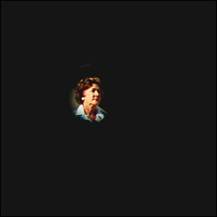
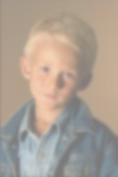
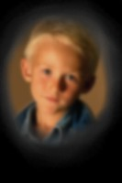
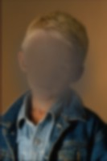
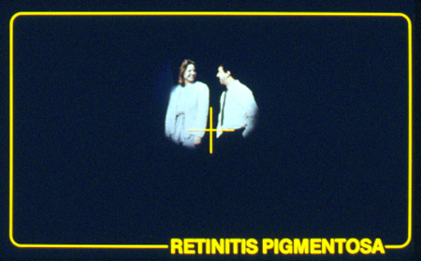
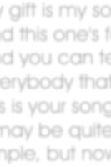

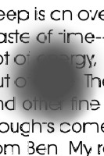
Πώς μπορεί να βλέπει ένα άτομο
με σοβαρό πρόβλημα όρασης

Slide 4
Αμβλύωπες από εκπαιδευτική άποψη:
Χρησιμοποιούνται επίσης και οι όροι
«Μαθητές με χαμηλή όραση»
«Μερικώς βλέποντες»
Όσοι μπορούν να χρησιμοποιούν συμβατική γραφή με μεγεθυσμένους γραφικούς χαρακτήρες ή/και με τη βοήθεια μεγεθυντικών οργάνων και συσκευών

Slide 5
Εκπαιδευτική αντιμετώπιση των μαθητών με προβλήματα όρασης
Η νομοθεσία προβλέπει εκπαίδευση των παιδιών με προβλήματα όρασης…
…στη σχολική τάξη του γενικού σχολείου υποστηριζόμενοι από τον εκπαιδευτικό της τάξης… ή… με παράλληλη στήριξη- συνεκπαίδευση από εκπαιδευτικούς ΕΑΕ
…σε ειδικά οργανωμένα και κατάλληλα στελεχωμένα Τμήματα Ένταξης που λειτουργούν μέσα στα σχολεία της γενικής και τεχνικής επαγγελματικής εκπαίδευσης

Slide 6
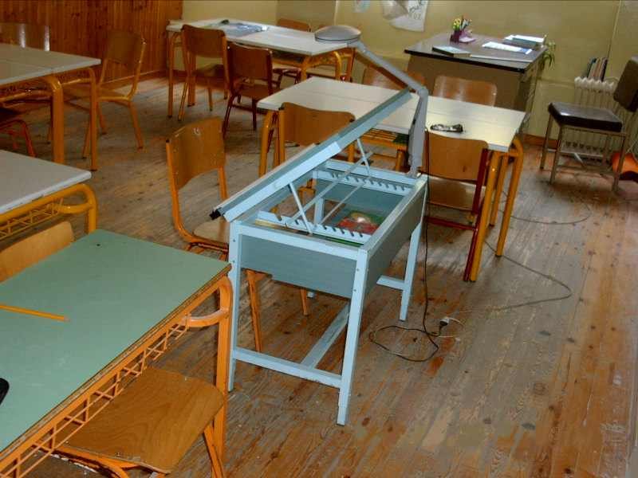
Αυτοσχέδιο θρανίο για μαθητή με μειωμένη όραση

Slide 7
Αντικείμενο (1)
Η δυσκολία πρόσβασης των συγκεκριμένων μαθητών στο βασικό μέσο προσέγγισης της γνώσης αποτελεί κυρίαρχο εμπόδιο στη μάθηση και κατά συνέπεια οδηγεί στον αποκλεισμό
Αντικείμενο της παρούσας εργασίας αποτελεί το εγχείρημα διαφοροποίησης των σχολικών βιβλίων και η προσαρμογής τους στις ανάγκες της εν λόγω ομάδας στόχου με απώτερο σκοπό την προώθηση της προσβασιμότητας και την υλοποίηση της Διεθνούς σύμβασης του ΟΗΕ για τα δικαιώματα των ατόμων με αναπηρία (Ν. 4074/2012)

Slide 8
Αντικείμενο (2)
Στα πλαίσια του έργου: προσαρμογή των σχολικών εγχειριδίων Α’ και Β’ Δημοτικού σε μεγέθη
20, 22, 36, 38 (Α΄) και
18 και 28 (Β΄)
Γραμματοσειρά Arial (στυλ έντονη γραφή)
Επέκταση: προσαρμογή όλων των σχολικών εγχειριδίων Δημοτικού, Γυμνασίου, Λυκείου, ΕΠΑΛ

Slide 9
Μεθοδολογία-προδιαγραφές
μορφοποίηση του κειμένου και των αντικειμένων (εικόνες, πίνακες, διαγράμματα, κ.α.)
δοκιμή δειγμάτων διαφοροποιημένων βιβλίων από άτομα της ομάδας στόχου
αξιολόγηση και υιοθέτηση των απόψεων-προτάσεων της ομάδας στόχου

Slide 10
Μεθοδολογία-προδιαγραφές (2)
Νέες Γραμματοσειρές
γ
7
θ
β

Slide 11
Διαδρομή του έργου και της ομάδας
2001 στο 4ο δημοτικό σχολείο Αγρινίου
2003: Ομάδα εργασίας για την προσαρμογή των παλιών διδακτικών βιβλίων
Τμήμα Ειδικής Αγωγής του πρώην Παιδαγωγικού Ινστιτούτου
2006: Ομάδα εργασίας για την προσαρμογή των νέων διδακτικών βιβλίων
Ινστιτούτο Εκπαιδευτικής Πολιτικής
2008: Εκτύπωση προσαρμοσμένων
Βιβλίων

Slide 12
Εργάστηκαν (… πάντα εθελοντικά)
ομάδες εκπαιδευτικών στο Παιδαγωγικό Ινστιτούτο
ομάδες εκπαιδευτικών στο Αγρίνιο
υπάλληλοι του Δήμου Αγρινίου
γονείς
ομάδες εκπαιδευτικών στο Ινστιτούτο Εκπαιδευτικής Πολιτικής
τελευταία ανακάλυψη …

Slide 13
75 Φοιτητές εν δράσει!
ΒΙΒΛΙΑ ΔΗΜΟΤΙΚΟΥ
11
ΒΙΒΛΙΑ ΓΥΜΝΑΣΙΟΥ
ΣΕ ΜΙΑ ΓΡΑΜΜΑΤΟ
ΣΕΙΡΑ
4 Βιβλία
ΒΙΒΛΙΑ ΛΥΚΕΙΟΥ
15 Βιβλία
ΒΙΒΛΙΑ ΓΥΜΝΑΣΙΟΥ ΣΕ ΔΥΟ ΓΡΑΜΜΑΤΟ
ΣΕΙΡΕΣ
11 Βιβλία

Slide 14
Ελάχιστες απαιτήσεις…
  καλή γνώση χειρισμού του υπολογιστή
  στοιχειώδεις γνώσεις επεξεργασίας κειμένου
  γνώσεις επεξεργασίας εικόνας επιθυμητή
  πολλή και καλή …διάθεση για προσφορά

Slide 15
Επιμόρφωση
Οι προδιαγραφές αφορούν:
  στο μέγεθος και στη διάταξη του κειμένου,
  στην αρίθμηση σελίδων
  στην προσαρμογή των αντικειμένων (εικόνες, σχήματα, πίνακες, ακροστιχίδες, κ.α.)
Τρόπος επιμόρφωσης:
  χωρισμός σε ομάδες
  δια ζώσης και εξ αποστάσεως επιμόρφωση
  συνεχής διόρθωση και ανταλλαγή αρχείων με τους επιμορφωτές
Αποτέλεσμα:
  συνεχής εκσφαλμάτωση και βελτίωση προδιαγραφών

Slide 16
Δείγματα προσαρμοσμένου υλικού
Ενδεικτικά δείγματα, αρχικού (ΠΡΙΝ) και προσαρμοσμένου (ΜΕΤΑ) υλικού αποτελούν τα ακόλουθα

Slide 17
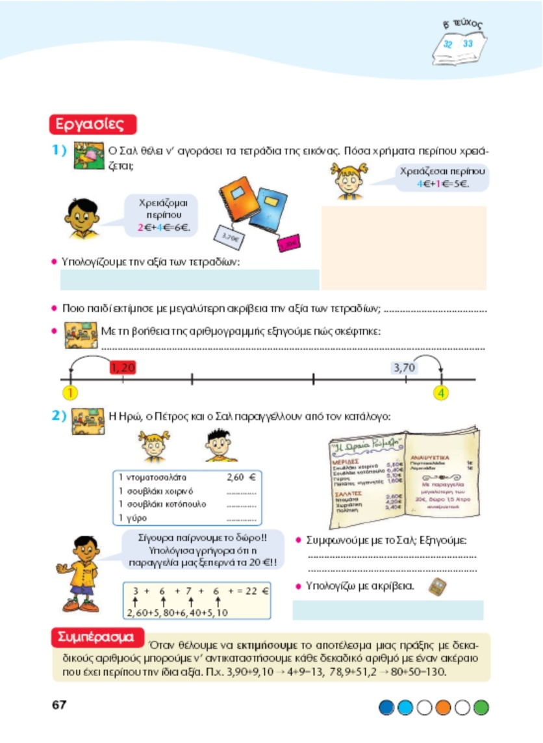
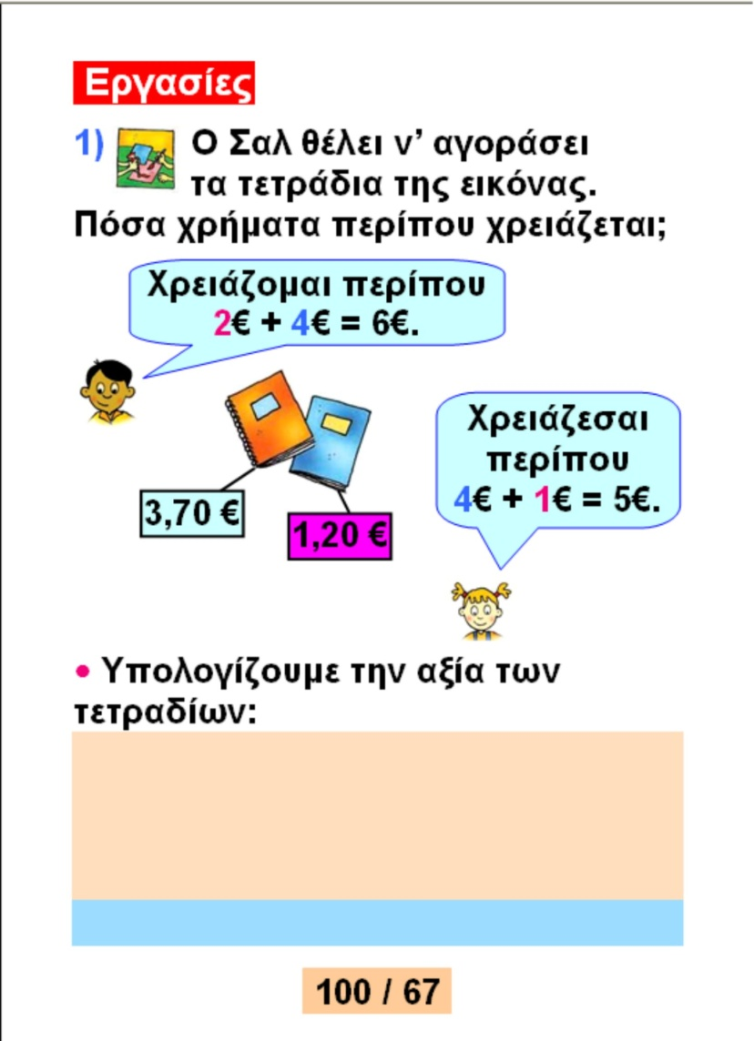
ΠΡΙΝ
META

Slide 18
ΠΡΙΝ

Slide 19
ΜΕΤΑ

Slide 20
ΠΡΙΝ

Slide 21
ΠΡΙΝ

Slide 22
ΠΡΙΝ

Slide 23
ΜΕΤΑ

Slide 24
ΠΡΙΝ

Slide 25
ΜΕΤΑ (τεμαχισμός σε επιμέρους τμήματα)

Slide 26
ΜΕΤΑ (τεμαχισμός σε επιμέρους τμήματα)

Slide 27
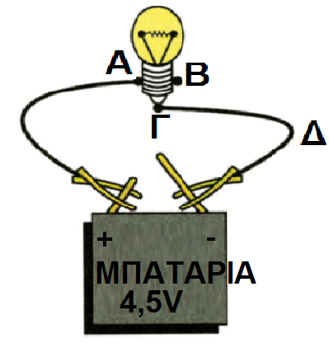
ΠΡΙΝ
ΜΕΤΑ

Slide 28
ΜΕΤΑ
ΠΡΙΝ

Slide 29
ΠΡΙΝ

Slide 30
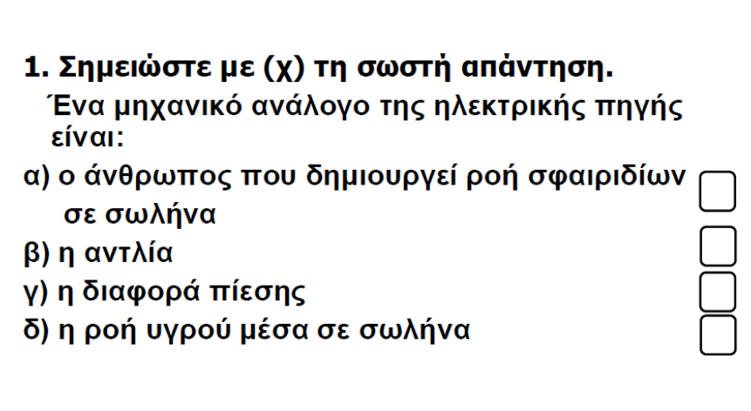
ΜΕΤΑ

Slide 31
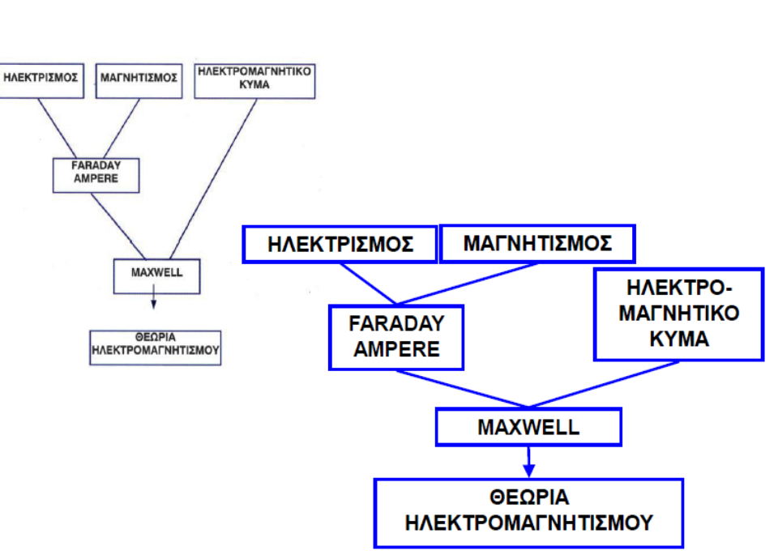
ΠΡΙΝ
ΜΕΤΑ

Slide 32
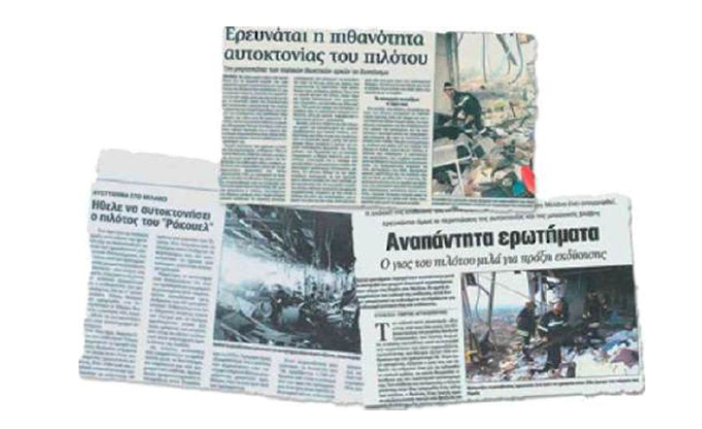
ΠΡΙΝ

Slide 33
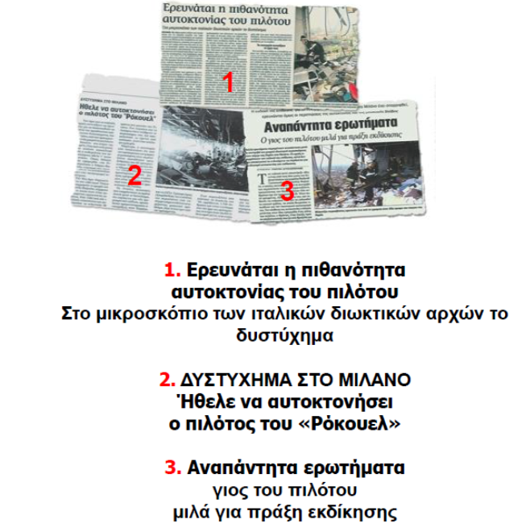
ΜΕΤΑ

Slide 34
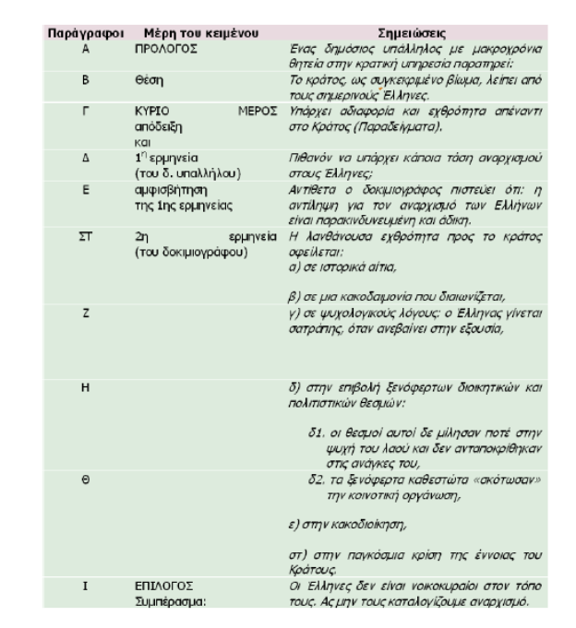
ΠΡΙΝ

Slide 35
ΜΕΤΑ Landscape

Slide 36
ΠΡΙΝ
ΜΕΤΑ

Slide 37
ΠΡΙΝ
ΜΕΤΑ

Slide 38
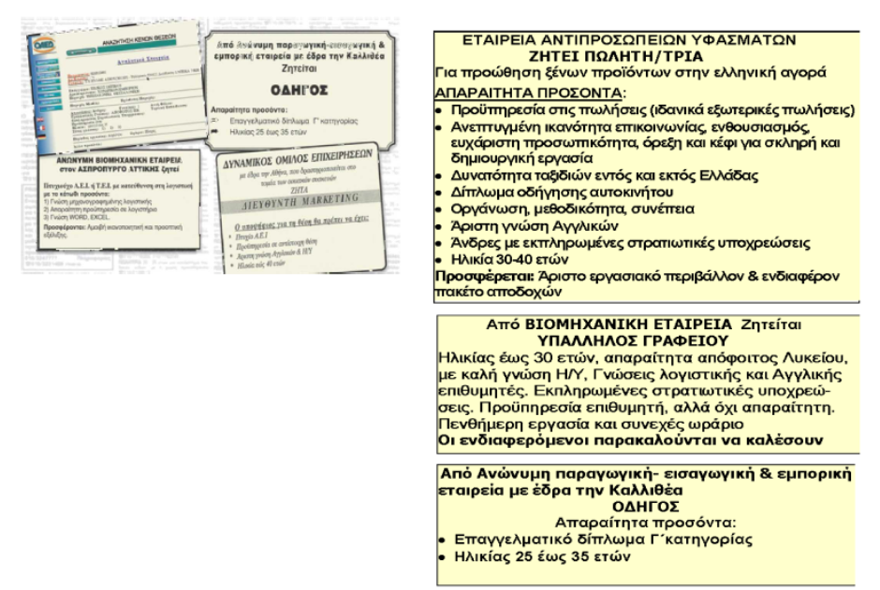
ΠΡΙΝ
ΜΕΤΑ

Slide 39
Αποτελέσματα: εκπαιδευτικό υλικό για τους αμβλύωπες μαθητές
1.218 διακριτοί τίτλοι σχολικών εγχειριδίων δημοτικού, γυμνασίου, λυκείου.
Πιο συγκεκριμένα:
 | ΜΑΘΗΜΑΤΑ ΒΙΒΛΙΑ | ΤΟΜΟΙ | ΣΕΛΙΔΕΣ
ΔΗΜΟΤΙΚΟ | 101 | 421 | 51.612
ΓΥΜΝΑΣΙΟ | 55 | 385 | 54.096
ΛΥΚΕΙΟ | 42 | 412 | 59.225
ΣΥΝΟΛΟ | 198 | 1.218 | 164.933

Slide 40
κατακόρυφη αύξηση του αριθμού των προσαρμοσμένων βιβλίων τα τελευταία δύο χρόνια
κάλυψη του μεγαλύτερου μέρους των αναγκών σε γυμνάσιο και λύκειο, καθώς στις βαθμίδες αυτές υπήρχε μεγάλη έλλειψη
403 νέοι τόμοι προσαρμοσμένων βιβλίων
166 το τρέχον έτος

Slide 41
δημιουργία ίσων ευκαιριών συμμετοχής και πρόσβασης στο Α.Π.Σ.
αξιοποίηση του υλικού από:
    μαθητές με και χωρίς μειωμένη όραση ή άλλες εκπαιδευτικές ανάγκες
    εκπαιδευτικούς
    γονείς
αξιοποίηση του υλικού για επιμορφωτικούς σκοπούς

Slide 42


Το εκπαιδευτικό υλικό και λογισμικό είναι διαθέσιμο στις ηλεκτρονικές διευθύνσεις
http://www.pi-schools.gr/special_education_new/index_gr.htm
http://www.prosvasimo.gr/
Σχεδι@ζω για όλους

Slide 43


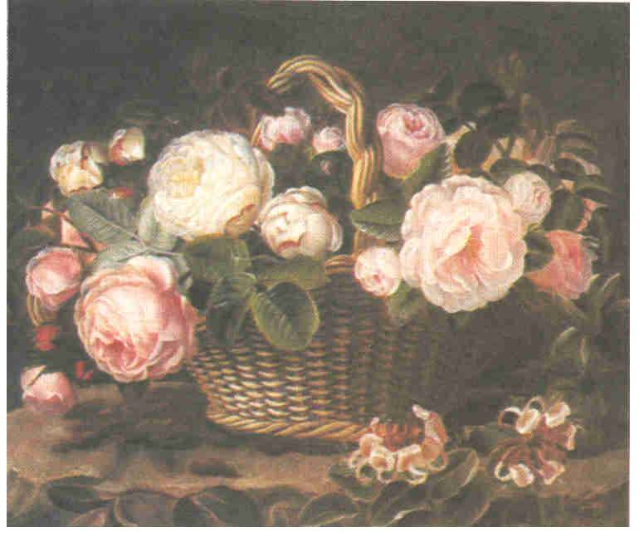
Σας ευχαριστώ για την προσοχή σας
vougior@sch.gr

